Slide 1
Mechanika II.
VY_32_INOVACE_11-03
Potenciální energie

Slide 2


Potenciální energie
Potenciální (polohovou) energii mají tělesa v silových polích (tíhové, elektrické, magnetické) a pružně deformovaná tělesa.

Slide 3
Tíhová potenciální energie
Zvedneme těleso hmotnosti m do výšky h – vykonáme práci W.
Těleso získá potenciální (polohovou) energii E_{p}.

Slide 4
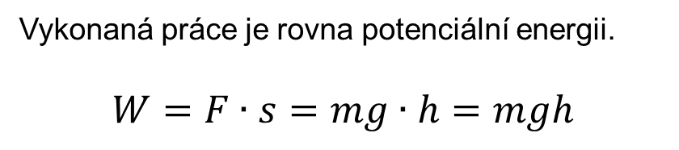
Tíhová potenciální energie
Zvedneme těleso hmotnosti m do výšky h – vykonáme práci W.
Těleso získá potenciální (polohovou) energii E_{p}.
h
Vykonaná práce je rovna potenciální energii.
$$W=F∙s=mg∙h=mgh$$

Slide 5
Pro jednoznačné určení hodnoty tíhové potenciální energie je nutné zvolit nulovou hladinu potenciální energie.
h₃
h₁
h₂

Slide 6
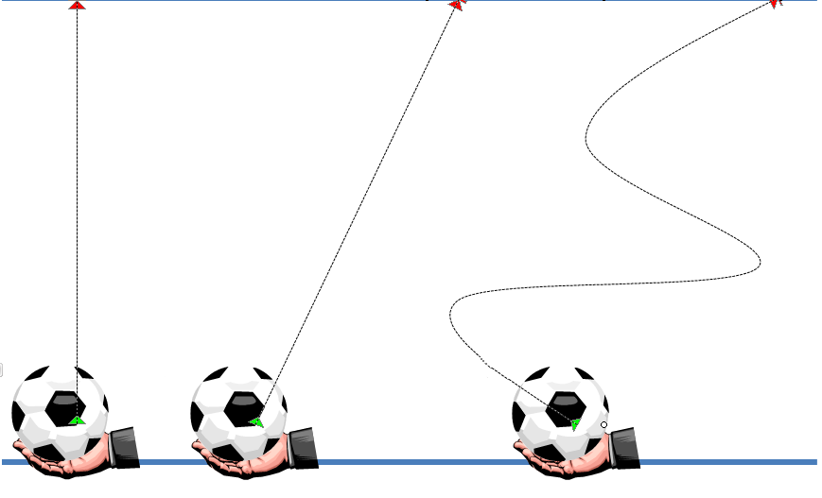
Potenciální energie závisí pouze na počáteční a koncové výšce,
nezávisí na trajektorii.

Slide 7
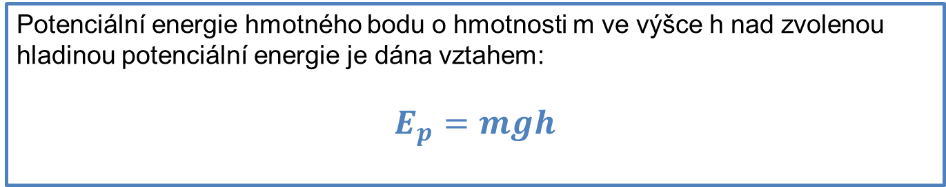
Potenciální energie
Potenciální energie hmotného bodu o hmotnosti m ve výšce h nad zvolenou hladinou potenciální energie je dána vztahem:
$$E_{p}=mgh$$
E_{p} – značka potenciální energie
Jednotka: [E_{p}] = kg · m² · s⁻² = J (Joule)

Slide 8
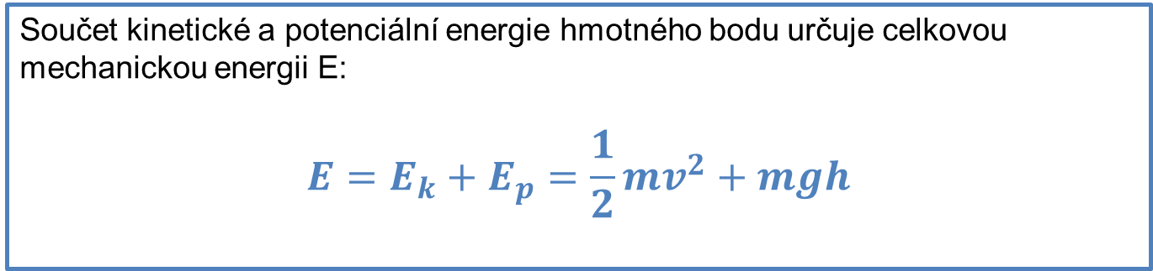
Mechanická energie
Součet kinetické a potenciální energie hmotného bodu určuje celkovou mechanickou energii E:
$${{E=E}_{k}+E}_{p}=\frac{1}{2}mv^{2}+mgh$$

Slide 9
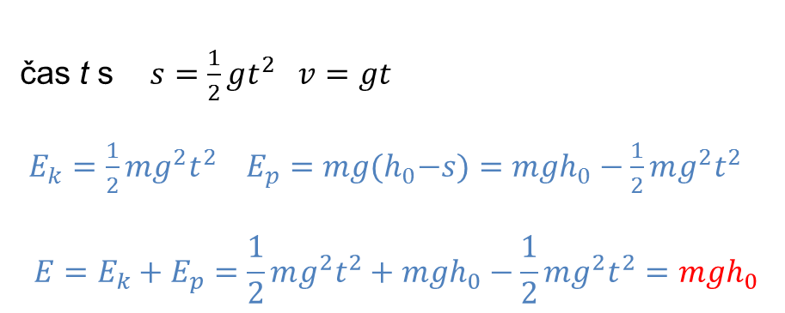
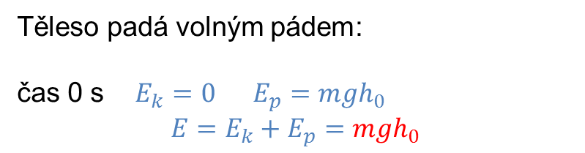
Těleso padá volným pádem:
čas 0 s $E_{k}=0 E_{p}=mgh_{0}$
$$E=E_{k}+E_{p}=mgh_{0}$$
s
čas t s $s=\frac{1}{2}gt^{2} v=gt$
$E_{k}=\frac{1}{2}mg^{2}t^{2} E_{p}=mg{(h}_{0}−s)=mgh_{0}−\frac{1}{2}mg^{2}t^{2}$
$$E=E_{k}+E_{p}=\frac{1}{2}mg^{2}t^{2}+mgh_{0}−\frac{1}{2}mg^{2}t^{2}=mgh_{0}$$
h₀
h
Celková energie se nemění.

Slide 10
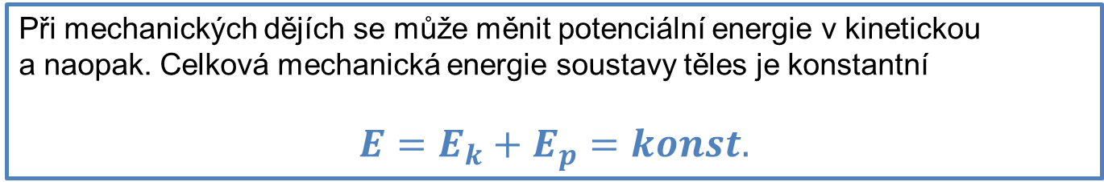
Zákon zachování mechanická energie
Při mechanických dějích se může měnit potenciální energie v kinetickou
a naopak. Celková mechanická energie soustavy těles je konstantní
$${{E=E}_{k}+E}_{p}=konst.$$
Zákon platí pouze v ideálním případě bez tření a odporové síly.
V praxi nemůžeme tření a odporové síly zanedbat!

Slide 11
Idealizovaný stav Realita

Slide 12
Idealizovaný stav Realita

Slide 13
Autor obrázků: Alan Pieczonka
Zdroj klipartů: MS Office

Slide 14
Děkujeme za pozornost.
Autor DUM: Mgr. Andrea Pieczonková

